Slide 1
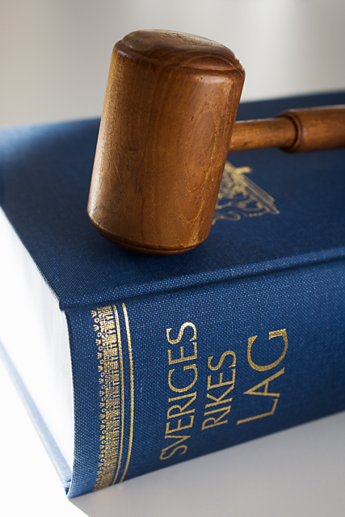
Rättsombuds- verksamheten
Kunskapsdagar Kista
17-18 maj 2019

Slide 2
Att känna till i LF - länsförbund
Vilka frågor Neuroförbundets rättsombud kan hjälpa medlemmar med
Hälso- och sjukvårdspersonal (sjuksköterskor, arbetsterapeuter, kuratorer etc) är välkomna att kontakta Neuroförbundets rättsombud

Slide 3
Rättsombud – områden
Hjälper vid frågor kopplade till funktionshinder. Sådana insatser man kan överklaga. ”Rättighetslagar”.
Förvaltningsdomstolarna, Länsstyrelsen / Transportstyrelsen Patientförsäkringen LÖF

Slide 4
Rättsombud - områden
LSS, assistansersättning
Socialtjänstlagen
Mobilitet - Bilstöd, parkeringstillstånd, färdtjänst samt riksfärdtjänst
Bostadsanpassning
Merkostnadsersättning / vårdbidrag
Sjukpenning samt sjuk- och aktivitetsersättning
Vårdskador (patientförsäkringen)

Slide 5
Rättsombud - hjälp
Ca 400 medlemmar per år – vissa kontakter lång tid (domstol)
Rättsombuden är inte ”offentliga” på vår hemsida – alla frågor koordineras via förbundskansliet
De flesta rättsombud hjälper till med ärenden inom 2 - 4 olika områden.
Hjälp per telefon, mail, brev – ej fysiska möten
Medlemskap i förbundet krävs innan tvisten uppstår
Om rättsombud skriver till domstol – kostnad per domstol (500 kr)

Slide 6
Rättsombud kan inte ”aktivt” hjälpa till vid
Arbetstvister / problem – hänvisning till facket, privata jurister alt DO eller antidiskrimineringsbyråer
”Privata” problem, skilsmässa, bouppteckningar, LVM, LVU..
Vårdfrågor en person upplever sig inte få ”rätt vård”. ”Känner sig dåligt behandlad av sjukvården” Ev hänvisa till Diagnosstöd, patientnämnden, IVO

Slide 7
Vad säger jag i lokalföreningen, om medlemmar kontaktar mig om juridiska frågor?
Lyssna ☺
Ta det lugnt – i de allra flesta fall där medlemmen är uppstressad och ropar AKUT så är det inte – i juridisk mening – så bråttom som det låter
Medlemmen kan ta kontakt med rättsombud
OBS – att vi inte kan lova att det blir en viss person som kontaktar dem
Vi lovar en bedömning – inte att överklaga alla ärenden!

Slide 8
Föreläsningar om lagar - rättigheter
7-8 föreläsningar per år av riksförbundet
Innehåll: Lagarna – exempel på fall – tips vid överklaganden
Vardag em/kväll eller helgdag, 2,5 – 3 timmar inkl. fikapaus
Medlemmar och icke medlemmar bjuds in
Gratis för medlem – ca 100 kr för icke medlem

Slide 9
Om lokalföreningen önskar föreläsning:
Gärna en konferenslokal, med möjlighet till fika
Reklam
Ta hand om anmälningarna
2 st från föreningen för det praktiska vid föreläsningen
Medlemsrekrytering

Slide 10
Har du tips på personer du tror skulle passa som rättsombud?
Juridiska kunskaper och/eller erfarenheter av socialrätt, gärna området handikapprätt
Behöver vara ”färdig” med sitt eget
Omfattning - några timmar per vecka
”Testfall”

Slide 11
Kontakt med rättsombud
Neuro
Rättsombud
Box 4023, Vegagatan 5 172 34 Sundbyberg
Tfn 08-677 70 19
E-post: rattsombud@neuro.se

